Slide 1
Вплив стимуляторів на системи органів людини
Виконали: Маслич Ярослав;
Грона Ольга;
Британ Антон;
Шийка Марко;
Ілля Назарук;
Андрієнко Катерина;

Slide 2
Наукова новизна
Ми вперше дослідили вплив стимуляторів рослинного та штучного походження на кровоносну та нервову системи підлітків.Розроблено індивідуальні рекомендації щодо вживання стимуляторів для учасників експерименту

Slide 3
Мета дослідження
Дослідити вплив стимуляторів на організм людини. Обґрунтувати практичні рекомендації щодо їхнього застосування.

Slide 4
Завдання:
1) Визначити як впливають різноманітні стимулятори (кава, чай, гліцин) на кровоносну та нервову системи підлітка.
2) Проаналізувати, як впливають стимулятори на реакцію людини.
3) Скласти графіки залежності впливу кількості стимуляторів на відповідні системи органів.

Slide 5
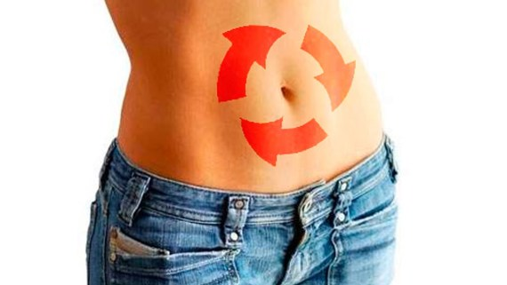
Обмін речовин
Обмін речовин або метаболізм — сукупність хімічних реакцій, що відбуваються в живих організмах. Метаболізм поділяється на дві гілки: катаболізм (дисиміляція або енергетичний обмін), що включає реакції розщеплення складних органічних речовин до простіших, яке супроводжується їх окисненням і виділенням корисної енергії, та анаболізм (асиміляція або пластичний обмін) — реакції синтезу необхідних клітині речовин, у яких енергія, отримана у катаболічних реакціях, використовується.
Майже всі метаболічні реакції пришвидшуються ферментами — каталізаторами білкової природи. Ферменти не тільки роблять можливим швидке протікання у клітині великої кількості реакцій, що за інших умов потребували би дуже високих температур або тиску, а й дозволяють регулювати їх за потреби

Slide 6
Стимулятори
Стимулятори підвищують розумову і фізичну працездатність, збільшують витривалість, підвищують швидкість реакції, усувають відчуття втоми і сонливості, збільшують обсяг уваги, здатність до запам'ятовування і швидкість обробки інформації.
У психологічному відношенні стимулятори викликають відчуття бадьорості, поліпшення настрою аж до вираженої ейфорії, підвищують загальний рівень мотивації.
До негативних ефектів стимуляторів відносяться: після припинення їх дії настає загальне стомлення організму, відносно швидко виникає сильна психологічна залежність. Фізіологічна залежність від стимуляторів цілком можлива (класичний приклад - кокаїн), але її не можна назвати характерною рисою цієї групи препаратів.

Slide 7
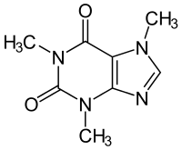
Кофеїн
Кофеїн (інші назви матеин, теїн, гуаранін) - це алкалоїд пуринового ряду. У природі міститься в листі чаю, у частинах кавового дерева, дерева какао, мате, гуарані і деяких інших рослинах. Рослини виробляють кофеїн, щоб захищатися від шкідливих комах-паразитів, що харчуються рослинами, в тому числі полеглими листям. Чистий кофеїн - це безбарвні, гіркі на смак кристали.
Людина вживає натуральний кофеїн у складі напоїв чи в синтезованому вигляді у складі медичних препаратів. В одній чашці натуральної кави міститься від 100 до 200 мг кофеїну, в чашці чаю - від 30 до 70 мг, у склянці напою типу кока-коли або пепсі-коли до 45 мг.

Slide 8
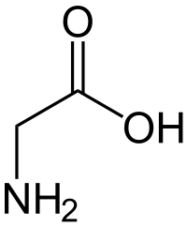
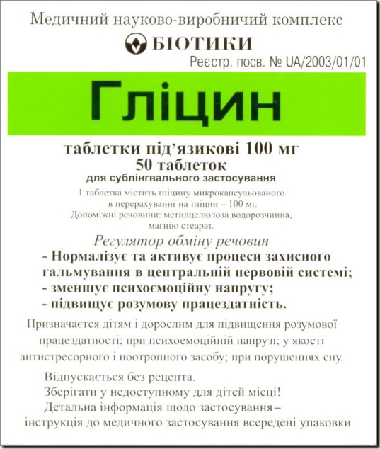
Гліцин
Гліцин (амінооцтова кислота, аміноетанова кислота) - найпростіша аліфатична амінокислота, єдина протеіногенна амінокислота, яка не має оптичних ізомерів. Назва гліцину походить від грец. γλυκύς, glycys - солодкий, через солодкуватого смаку амінокислоти. Застосовується в медицині як ноотропний лікарський засіб.
Гліцин входить до складу багатьох білків і біологічно активних сполук. Також з нього ж в живих клітинах синтезуються порфірини і пуринові основи.

Slide 9
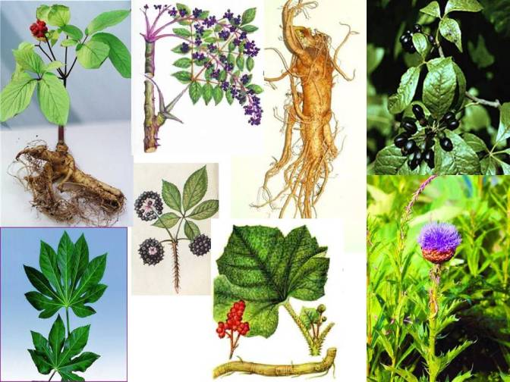
Адаптогени
Адаптогени - це речовини рослинного і тваринного походження, які одночасно і тонізують і стимулюють організм.
Налічується їх більше п'яти десятків. Найвідоміші - це женьшень, елеутерокок, золотий корінь, лимонник, кола, зелена кава, квітковий пилок, пантокрин, маточне молочко.

Slide 10
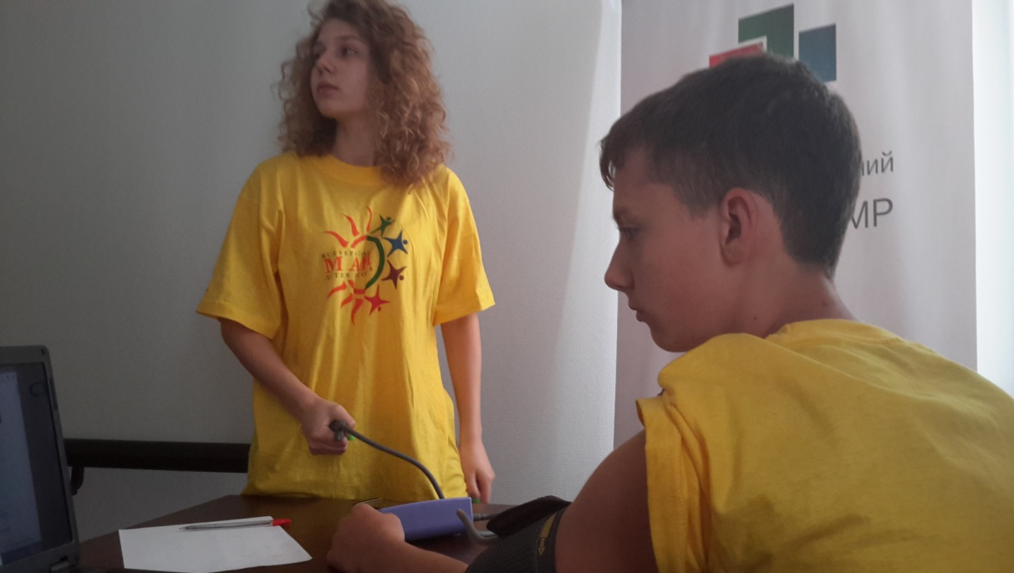
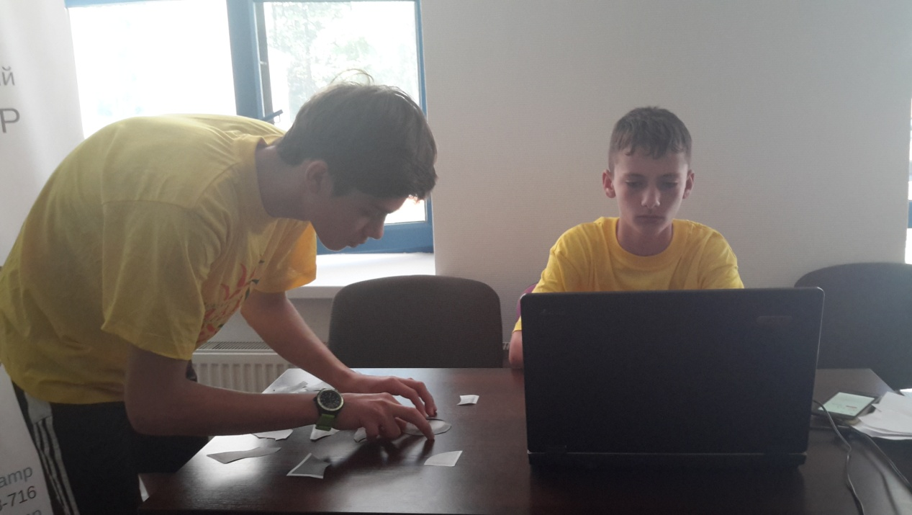
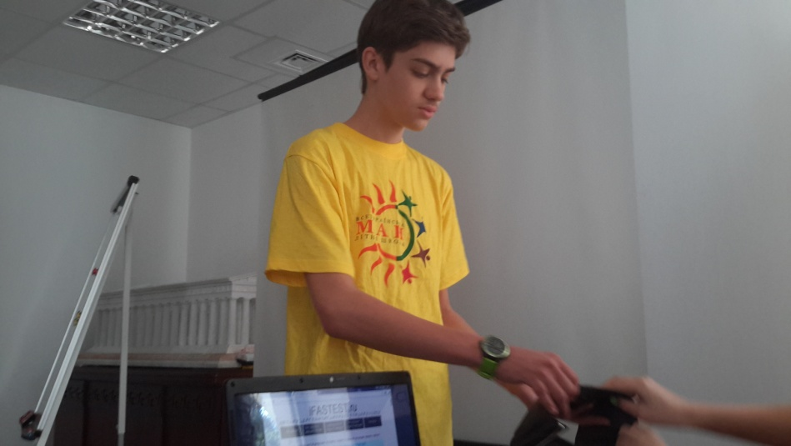
Практична частина

Slide 11
Вплив стимуляторів на холерика

Slide 12
Вплив стимуляторів на меланхоліка

Slide 13
Вплив стимуляторів на флегматика

Slide 14
Вплив стимуляторів на сангвініка

Slide 15
Висновок
Від гліцину у підлітків всіх видів темпераменту збільшується швидкість реакції, на відміну від кави і чаю, вплив яких на швидкість реакції, є на лише на частину піддослідних, і тим паче не такий значний.
Пульс збільшився у половини всіх піддослідних, від всіх стимуляторів, особливо від гліцину.
В більшості випадків тиск зростав від стимуляторів, лише в деяких випадках тиск зменшувався але ми припускаємо що це помилки приладу.
Варто також сказати що тест Теппінга є неефективним, швидкість реакції від стимуляторів, судячи за тестом,не змінилась, але можна примітити незначний зріст швидкості реакції від чаю.
Підсумуємо: якщо людина хоче підвищити рівень своєї активності на деякий час, то вона може приймати стимулятори, але ми б порадили проконсльтуватися з лікарем, не рекомендуємо приймати стимулятори людям з підвищеним тиском або пульсом.Для кожної людини зміна її показників буде інакшою адже всі ми різні.

Slide 16
Дякуємо за увагу)

